Slide 1
KMA Search 프로젝트 - AI 기반 마켓데이터분석 플랫폼
정보검색기술 기말프로젝트
컴퓨터정보통신대학원
디지털융합금융학과 1조
정낙현,엄호천,박진수,김주원

Slide 2
Contents
1.
프로젝트 배경
2.
Problem
3.
KMA Search
4.
기대효과

Slide 3
01
프로젝트 배경

Slide 4
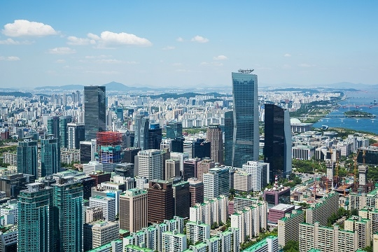
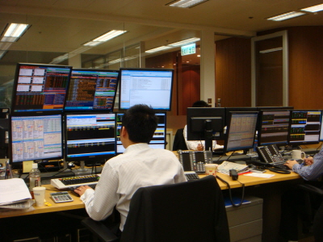
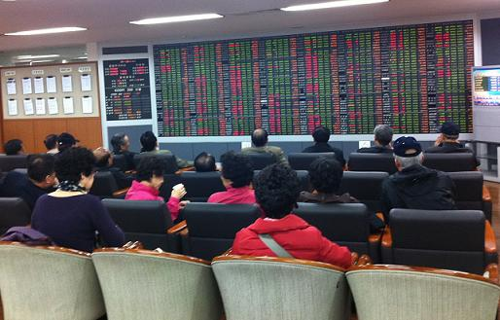

1-1. 주식투자

Slide 5
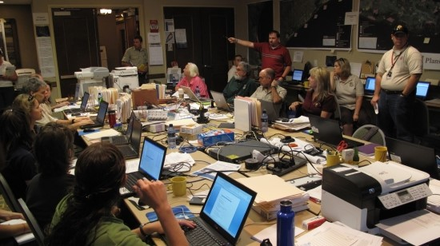
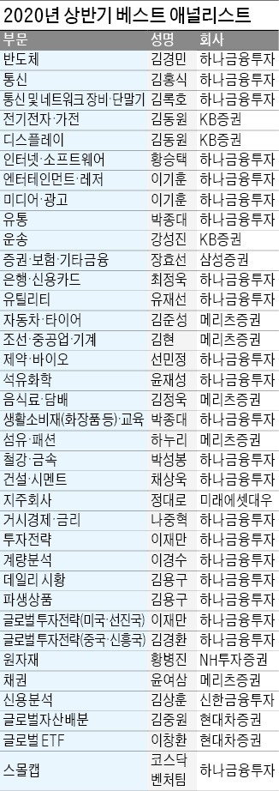
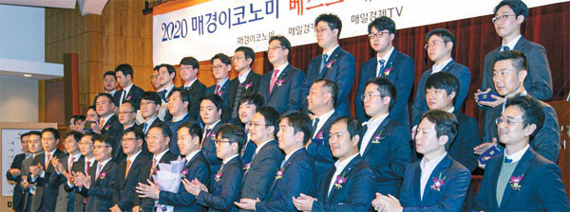
1-2. 주식 분석

Slide 6
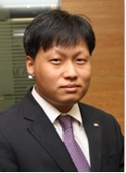


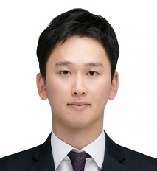
1-3. 프로젝트 인원
정낙현 (조장)
엄호천
미래에셋대우 금융상품시스템팀
미래에셋대우
전략팀
프로젝트 기획
박진수 (CTO)
김주원 (CMO)
미래에셋대우 자금팀
프로그램 개발
미래에셋대우 디지털
사례조사 ,업무분석

Slide 7
02
Problem

Slide 8
1-1. 문제점
기존 문제점

Slide 9
03
KMA Search

Slide 10


3-1. KMA Search ?
KMA Search
Korea university
MiaeassetDaewoo
AI analyist

Slide 11









3-2. KMA Search ?
SNS
마케팅
투자 추천
리서치
주가 , 재무제표 , 뉴스
KMA Search

Slide 12
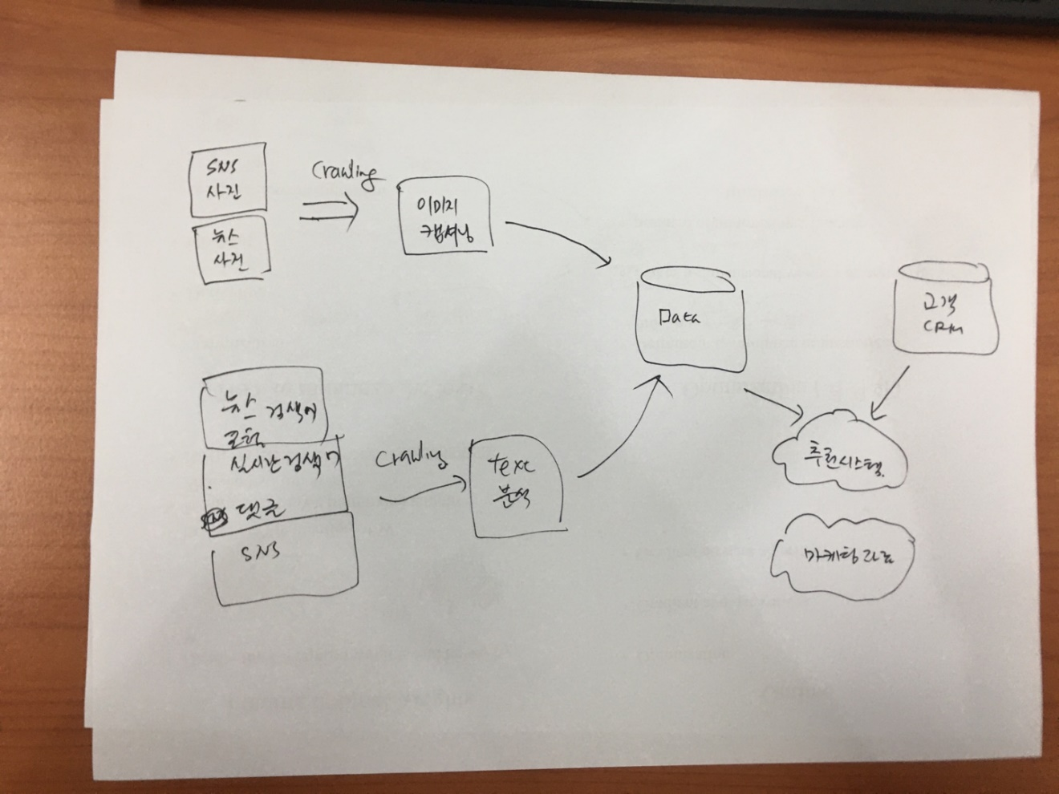
3-3. KMA Search 구성도

Slide 13
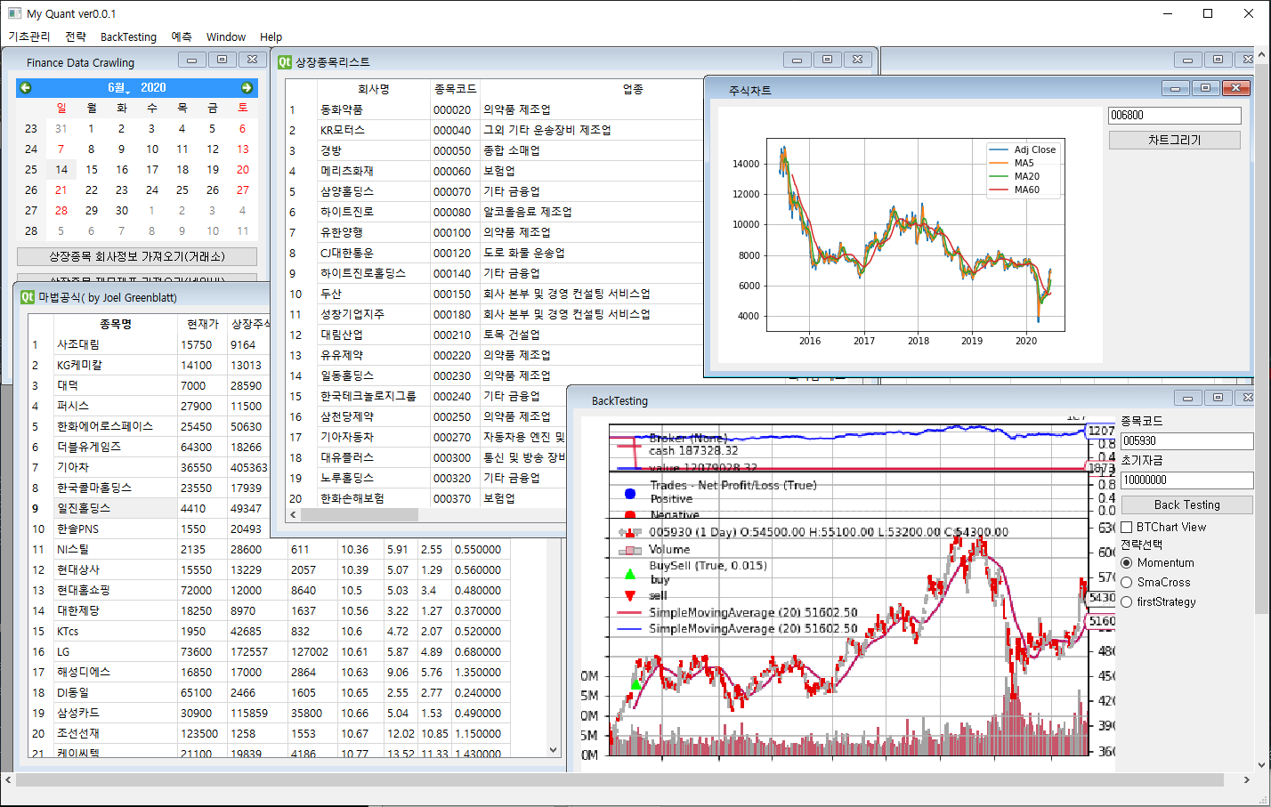
3-4. KMA Search

Slide 14
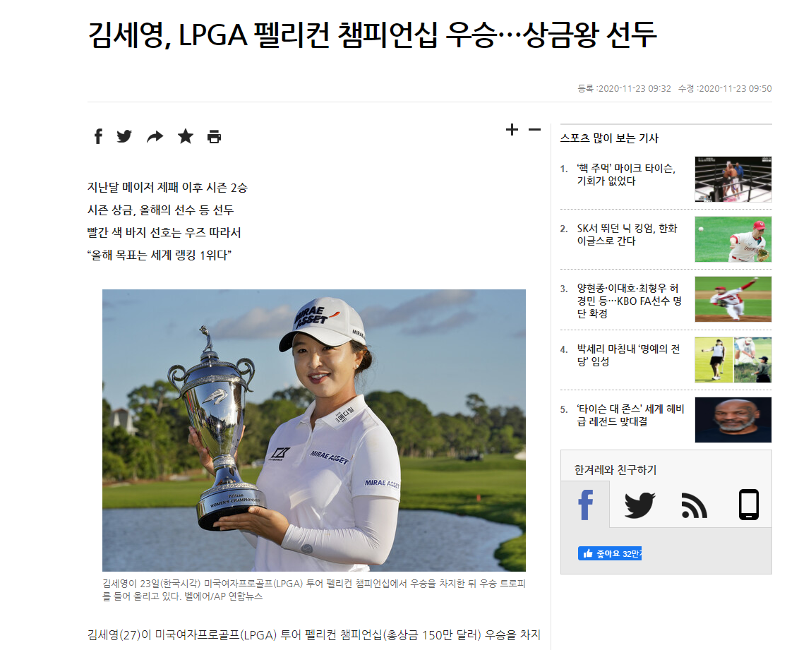
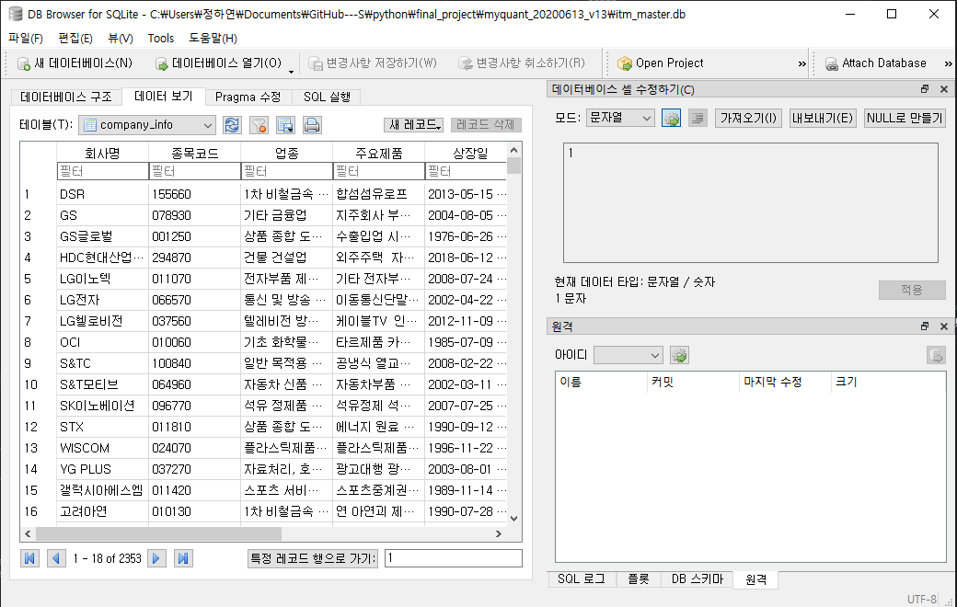
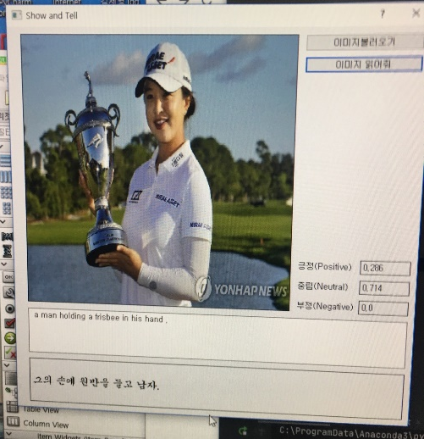
3-5. SNS,뉴스 이미지 데이터 가져오기

Slide 15
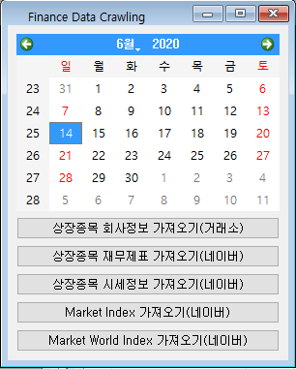
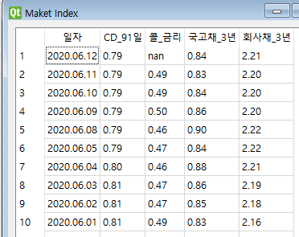
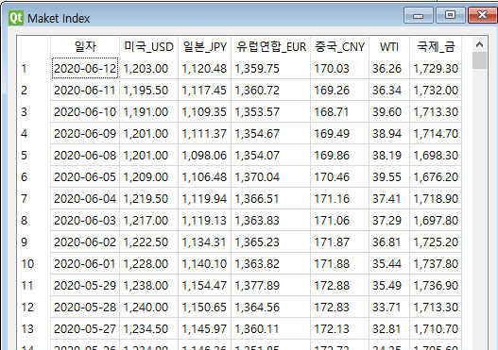
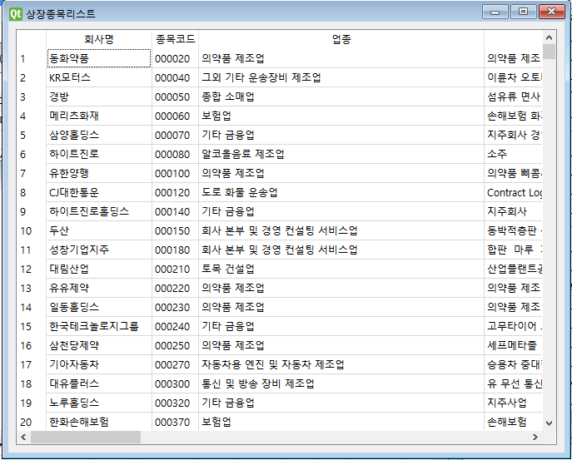
3-6. 재무데이터 가져오기

Slide 16
3-5. 재무데이터 가져오기

Slide 17
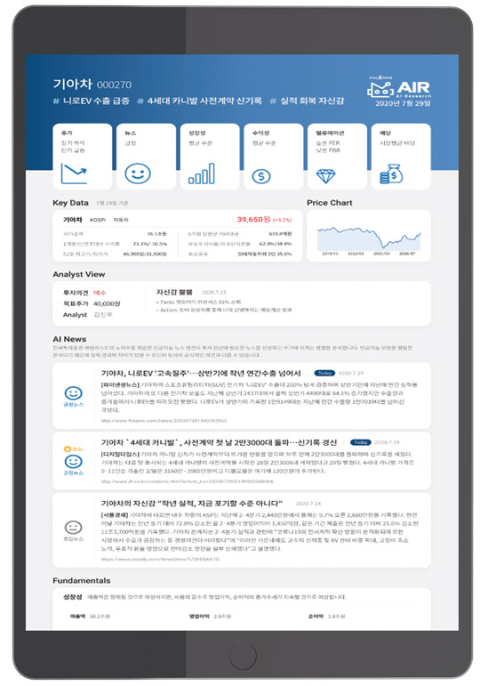
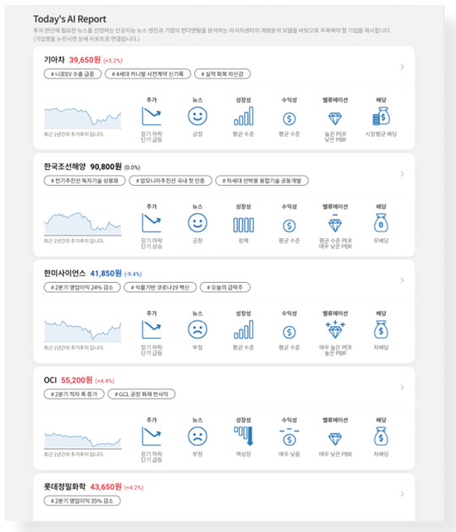
3-5. AI 리서치 리포트 제공

Slide 18
04
기대효과

Slide 19
4-1. 기대효과
뉴스 분석
재무 분석
SNS 분석
마케팅

Slide 20
감사합니다

